Slide 1
Salut cher orange!
Monsieur Couleur
Notes:
This is an adaptation of Lisilu’s TES resource Señor Cabeza Naranja – thank you Lisa for the original.
As pupils have done colours and shapes already, this provides a really useful revisión as the teacher can also ask questions at the end about the shape and color of each of the parts of the face.
The audio for each line of the narrative is attached to the text, which appears on each mouse click.
The title of the story is ‘Monsieur Couleur’ which just appears at the bottom of each slide. On this slide, click to hear and pronounce the title with the pupils, and and ensure they know what it means.

Slide 2
Salut yeux bleus!
Monsieur Couleur

Slide 3
Salut nez jaune!
Monsieur Couleur

Slide 4
Salut bouche rouge!
Monsieur Couleur

Slide 5
Salut dents vertes!
Monsieur Couleur

Slide 6
Salut oreilles roses!
Monsieur Couleur

Slide 7
Salut cheveux gris!
Monsieur Couleur

Slide 8
Au revoir cheveux gris!
Monsieur Couleur

Slide 9
Au revoir oreilles roses!
Monsieur Couleur

Slide 10
Au revoir dents vertes!
Monsieur Couleur

Slide 11
Au revoir bouche rouge !
Monsieur Couleur

Slide 12
Au revoir nez jaune!
Monsieur Couleur

Slide 13
Au revoir yeux bleus!
Monsieur Couleur

Slide 14
Au revoir orange!
Au revoir Monsieur Couleur !
Monsieur Couleur

Slide 15
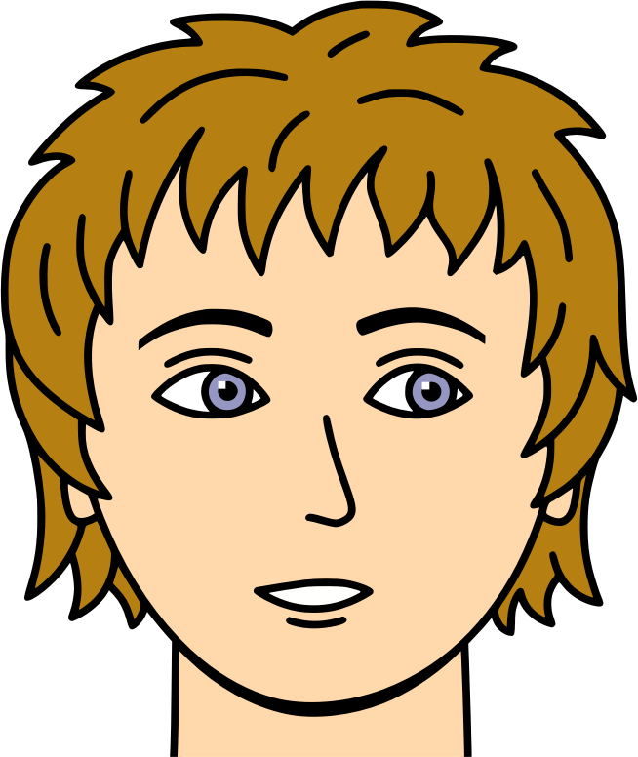
le visage
4
1
les cheveux
les yeux
2
5
le nez
la bouche
3
les oreilles
6
les dents
Notes:
Slide to practise the vocabulary of the face.
Image www.openclipart.org

Slide 16






Deux yeux pour regarder,
une langue pour gôuter, (x2)
Deux oreilles pour écouter,
Un nez pour humer, (x2)
Et deux mains (x3) pour toucher. (x2)
Notes:
Song text to follow along and join in with.
Words colour coded for gender to aid memory.
First two lines are repeated, then lines 3 and 4 are repeated and finally line 5 is repeated.

Slide 17
Deux pour regarder,
une pour gôuter, (x2)
Deux pour écouter,
Un pour humer, (x2)
Et deux (x3) pour toucher. (x2)
Notes:
This time key words are replaced by pictures.

